Slide 1
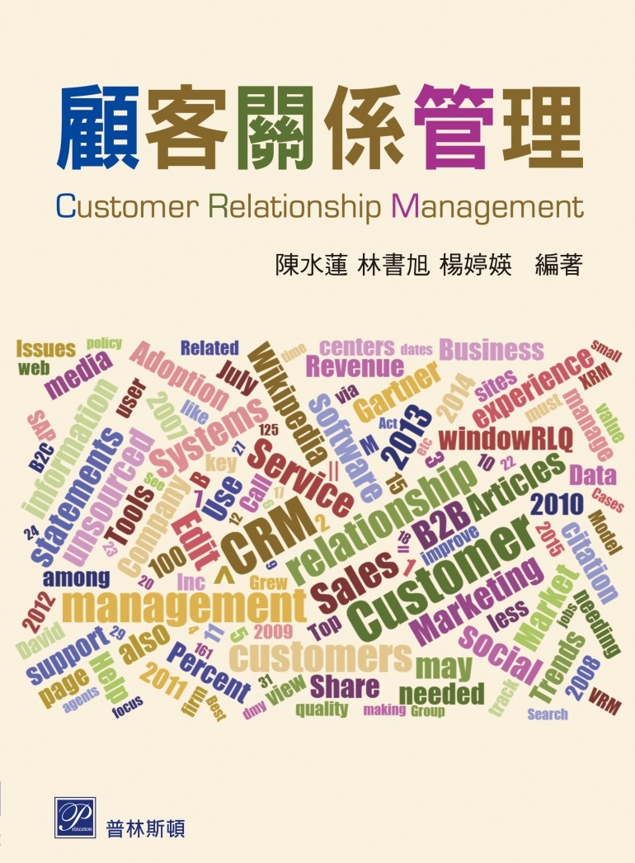
Ch10
顧客抱怨與
關係修復
陳水蓮 林書旭 楊婷媖 編著

Slide 2
10.1 顧客抱怨
10.2 顧客抱怨處理策略與技巧
10.3 顧客關係修復
10.4 結 論

Slide 3
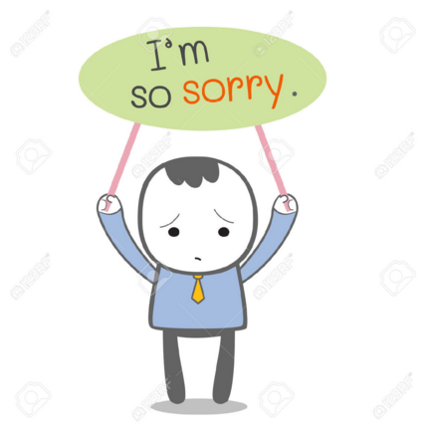
海南航空誤點12 小時 地勤下跪求乘客登機
問題討論：
顧客抱怨產生時航空公司能有什麼做法可以在第一時間讓顧客不滿降低？又本案例中服務補救效果存在嗎？

Slide 4
10.1 顧客抱怨
顧客抱怨來自於顧客對產品或服務使用過程與感受經驗的不滿意，或對於產品與服務期待過高，但是企業提供的效能品質無法達到顧客的期望，顧客內心因而產生無法認同或強烈不滿意的感受，進而對企業表達抱怨或要求改善。
實務上大多數人是不願意接受並且處理顧客抱怨的事情，主要的原因是，這些都是令人不愉快的問題，即使接受處理並不見得能夠得到企業或顧客的諒解。

Slide 5
10.1 顧客抱怨
10.1.1 認識顧客抱怨
顧客抱怨如果沒有適當的處理，有可能導致顧客不滿意及顧客情緒上的負面看法。圖10.1 分析顧客抱怨產生的後果，可以明白的看出對企業有多大的傷害。
一般而言，顧客的抱怨處理與不處理都可能有退貨、退款、保固承諾、賠償或法律責任等產生，一旦有了以上的後果，對企業都是損失，所以也無形中讓企業在發展過程中，一直忽略與不正面的看待顧客抱怨一事。

Slide 6
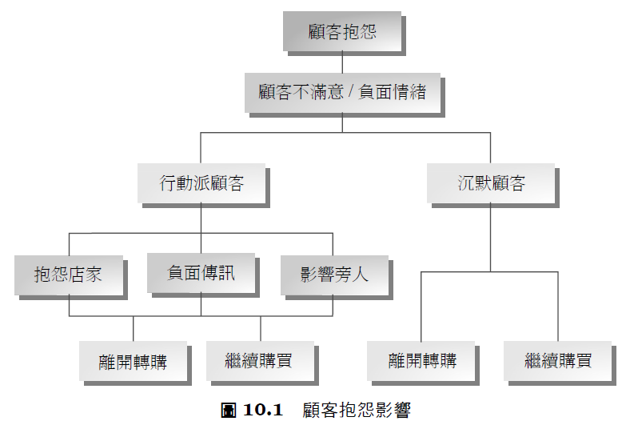
10.1 顧客抱怨
累積負面形象

Slide 7

10.1 顧客抱怨
顧客抱怨是一件壞事嗎？
我們由四個面向來看顧客抱怨 ( 如圖10.2 )
1. 顧客維繫互動的時機
2. 信任展現時機
3. 企業精進的時機
4. 潛在商機

Slide 8
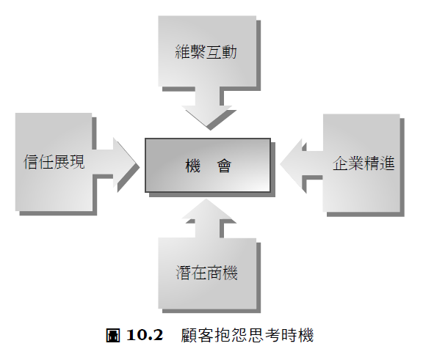
10.1 顧客抱怨

Slide 9
10.1 顧客抱怨
10.1.2 顧客抱怨的原因
企業對於顧客抱怨，第一要務是瞭解他們抱怨的原因是什麼？
顧客的期待及想法是什麼？
根據重點提供準確的服務，才能有效率的處理顧客抱怨。
產品問題與服務問題

Slide 10
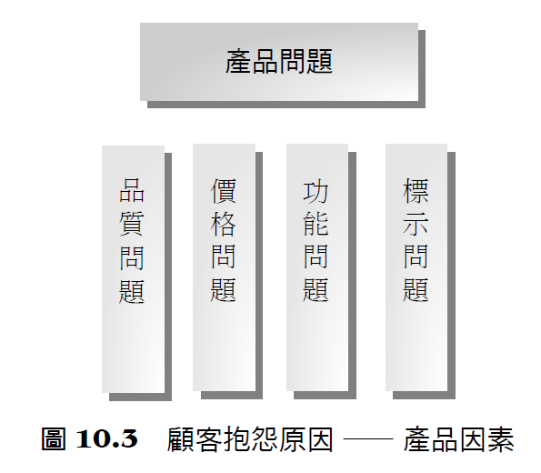
10.1 顧客抱怨

Slide 11
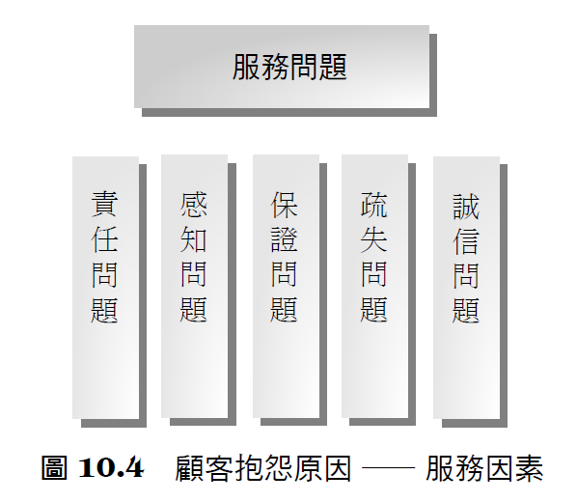
10.1 顧客抱怨

Slide 12
10.1 顧客抱怨
10.1.3 顧客抱怨的途徑
顧客抱怨的產生就是因為顧客的期待與企業商品或服務產生了距離。
顧客抱怨會尋求各種管道進行傳播，以便獲得企業的補償或回應。圖10.5

Slide 13
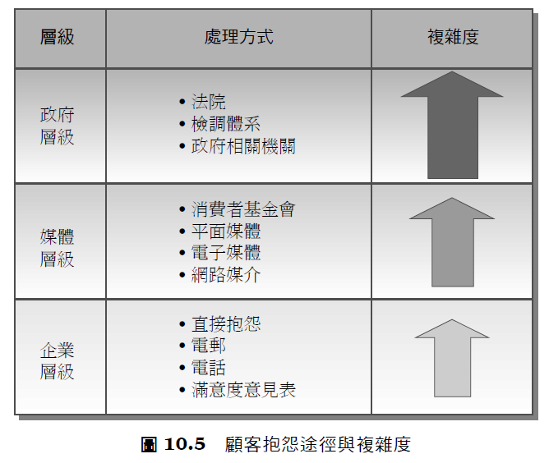

10.1 顧客抱怨

Slide 14

10.2 顧客抱怨處理策略與技巧
企業與顧客溝通的過程中，對於顧客抱怨可能存在著雙方一定程的誤解或理解距離。
一旦情緒的因素放在溝通中，那麼就必然有一方會有情緒化的反應，爭論可能可以贏得當時的情緒滿足，但是對於事情的解決是沒有幫助的。

Slide 15
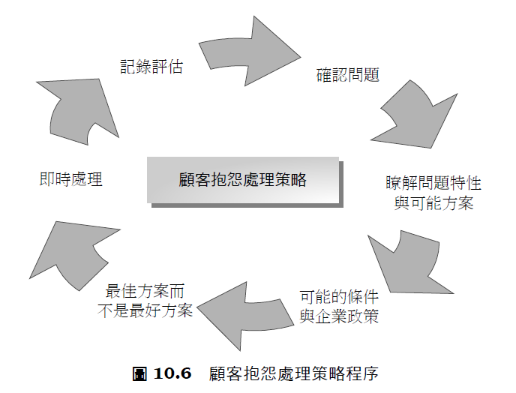
10.2 顧客抱怨處理策略與技巧
10.2.1 顧客抱怨處理策略程序
6
1
5
2
4
3

Slide 16
10.2 顧客抱怨處理策略與技巧
10.2.2 發展顧客抱怨協商技巧
在專業的環境中沒有任何解決問題的方法是簡單的，處理顧客抱怨或需求及問題，都要以專業並且有效率的態度去完成。
顧客服務人員需要具備專業處理的能力與技巧，讓顧客與企業雙方在顧客抱怨中，均能減少損失並且達到共同的利益。
協商技巧的建議 ( 如圖10.7 )。

Slide 17
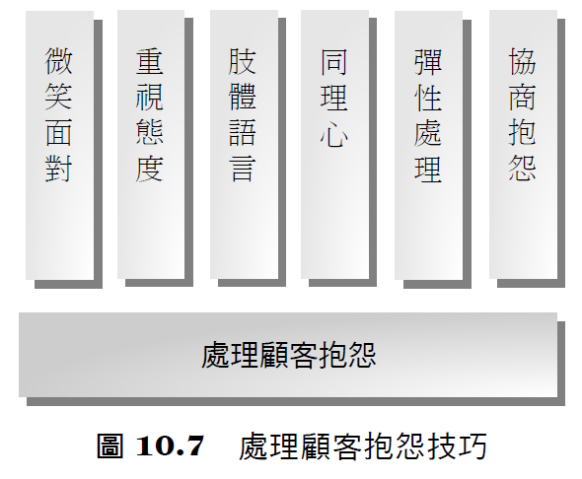
10.2 顧客抱怨處理策略與技巧

Slide 18
10.2 顧客抱怨處理策略與技巧
10.2.3 顧客抱怨管理
現代企業必須認知到目前的傳播媒介已經改變，任何人都能藉用網路平台的無限延伸，送出負面或形象不佳的風評，進而損及企業的信用或產品形象。
企業面對此一狀況須採取必要的措施，進行疏導與管理輿論的散播。
避免網路以訛傳訛更使形勢惡化。

Slide 19
10.2 顧客抱怨處理策略與技巧
1. 明確的處理原則與規範
2. 建立抱怨判斷分類標準
3. 顧客抱怨處理責任明確與即時
4. 成立顧客抱怨處理系統

Slide 20
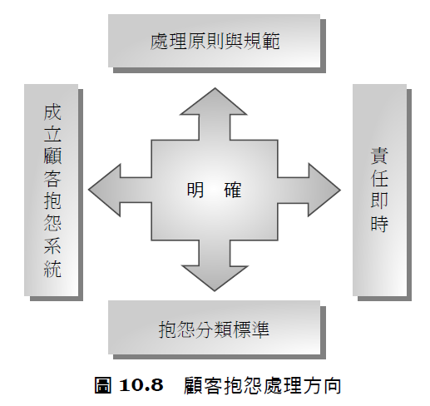
10.2 顧客抱怨處理策略與技巧

Slide 21
10.3 顧客關係修復
企業失去了顧客往往是因為顧客的不滿意所造成，而這不滿意造成的損失也遠遠大於企業所能估計的數字。
顧客的不滿意往往會倍數的傳述周遭同事朋友，再經過擴大效應所造成的影響，當然就遠遠非一個人的消費數字。
顧客為何要離開企業？
離開之後是否有機會補救？

Slide 22

10.3 顧客關係修復
10.3.1 顧客關係破裂原因
但若顧客不滿意度提升，並且沒有得到適當的答案，就會演變成雙方關係破裂的主因。
抱怨投訴情況出現。有些企業會藉此機會與顧客進行良好互動並且改善產品不足之處，把握消費者需求機會及部分的訊息關鍵點，而開發或改良新的市場或產品，成為致勝之鑰。
應付顧客的後果，就是面臨雙方關係破裂導致顧客離開。

Slide 23
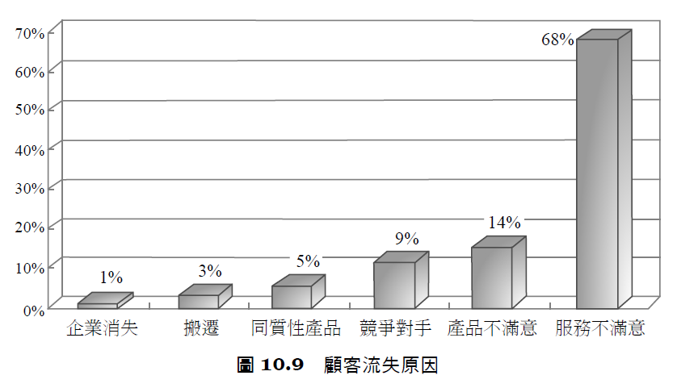
10.3 顧客關係修復

Slide 24
10.3 顧客關係修復
根據圖10.9 可以將流失原因由主觀與客觀兩個面向來分析：
主觀分析: 企業原因
1.產品具體因素
3.員工表現因素
2.無形服務態度因素
4.企業印象因素

Slide 25
10.3 顧客關係修復
客觀分析: 市場原因
1.顧客因素
3.社會因素
2.市場因素
4.其他短暫因素

Slide 26
10.3 顧客關係修復
10.3.2 服務補救
何謂服務補救？
企業提供產品或服務時，產生了錯誤或失敗的情況下，對顧客採取一連串的補救性行動方案，藉以平復顧客的不滿意與抱怨，主要的目的是挽回顧客忠誠。
企業若能對此做出立即性及當場性的服務補救，就能夠化解服務失敗的問題。立即性是當機立斷沒有層層上報的考量，將影響立即控制在一定的範圍內；當場性是在服務失誤的現場做出補救的措施避免擴散。

Slide 27
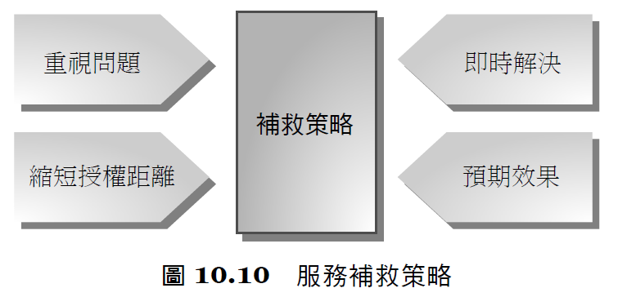
10.3 顧客關係修復
服務補救策略

Slide 28
10.3 顧客關係修復
服務補救重要性
顧客對於企業提供產品或服務不滿意往往印象深刻。
企業的服務補救就是要鞏固原有顧客與穩定新顧客為目標。
失去了現有顧客可能僅是表面上的現象，潛在顧客的退卻才是更嚴重的問題。
服務補救就是要重新建立顧客的滿意與忠誠。

Slide 29
10.3 顧客關係修復
10.3.3 補救措施
顧客關係的修復需要服務補救作為顧客與企業的橋樑
企業要主動的執行有效措施才能修復雙方關係，具體上來講有三個措施需要執行，三項措施都有所關聯與交集補救，措施才有效果 ( 如圖10.11 )

Slide 30
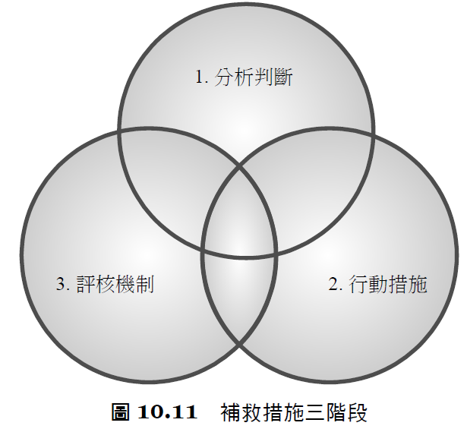
10.3 顧客關係修復

Slide 31
10.3 顧客關係修復
1. 分析判斷階段
這一階段主要的功能是要對顧客流失原因與顧客價值進行分析，然後分類歸納判斷。
流失顧客可以有以下的分層：
  企業不願留住的顧客
  服務錯誤流失的顧客
  價格因素的顧客
  無奈的顧客
  地理改變的顧客

Slide 32
10.3 顧客關係修復
2. 行動措施
根據分析判斷後行動措施可以分為兩種:
一種是對選定的顧客進行直接溝通
另一種是對特定的顧客提供優惠措施
感性的，一旦企業感知給予的尊重及重視，能夠讓顧客感動就能讓顧客回流。
理性導向，考慮的是成本及現實問題，價格或優惠可能是因素

Slide 33
10.3 顧客關係修復
3. 評核機制
事後的考核可以對行動措施做檢驗，並且衡量決定行動措施的有效性為何，這些資料對於日後的顧客分層及行動措施，都能有一定的參考作用。
顧客忠誠度是下降的，但是經營成本卻是上升，企業在原有顧客的保留及新顧客的爭取成本加劇兩種情況下，透過顧客關係管理的服務補救，找回流失的客群挹注顧客來源。

